Slide 1


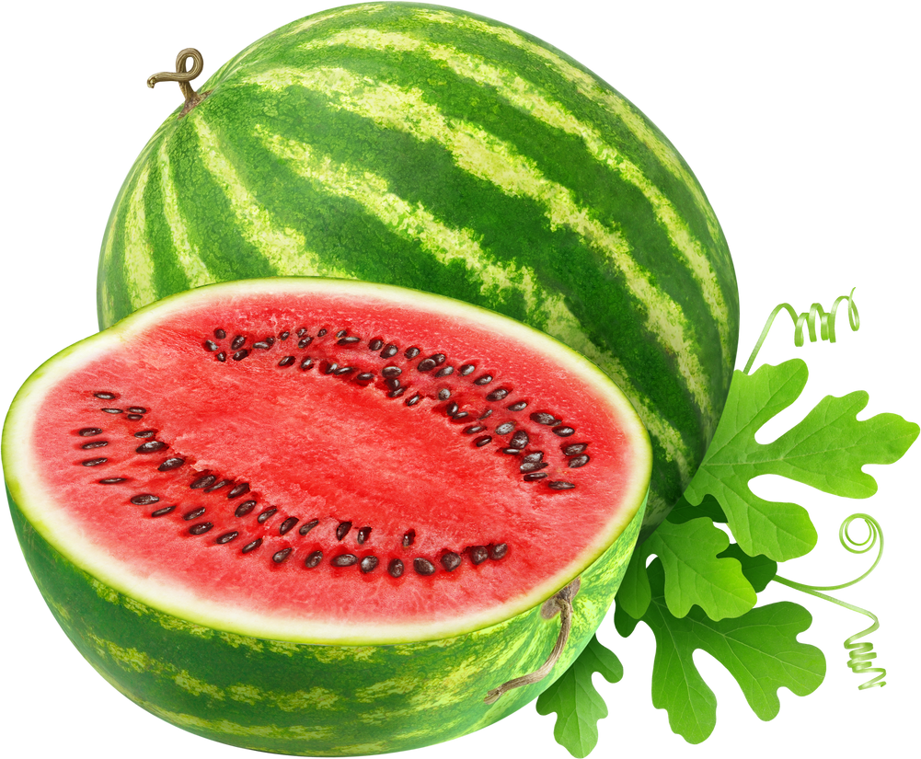
UBND QUẬN LONG BIÊN
TRƯỜNG MẦM NON HOA HƯỚNG DƯƠNG
GIÁO ÁN
KHÁM PHÁ: QUẢ DƯA HẤU
Lĩnh vực: Phát triển nhận thức
Lứa tuổi: 3- 4 tuổi
Giáo viên: Đặng Thị Thu Thủy
Email: dangthuy.mnhtt@gmail.com
Trường MN Hoa Hướng Dương( Quận Long Biên)
Năm học: 2022- 2023

Slide 2


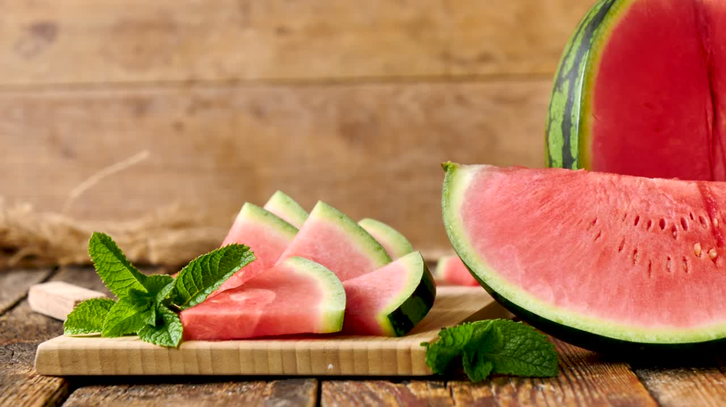


Khám phá quả dưa hấu

Slide 3
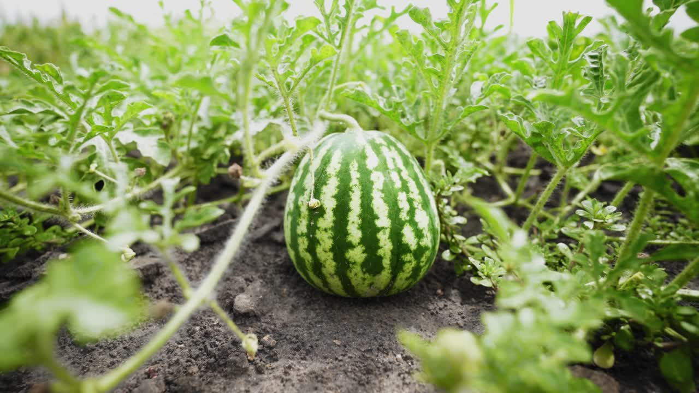

  Đặc điểm của quả dưa hấu

Slide 4

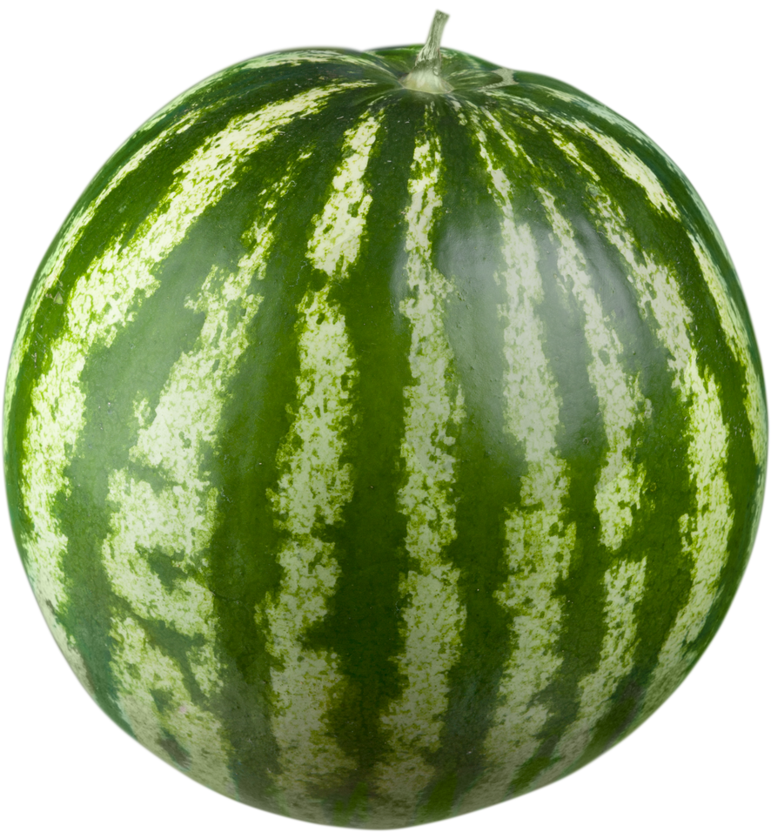
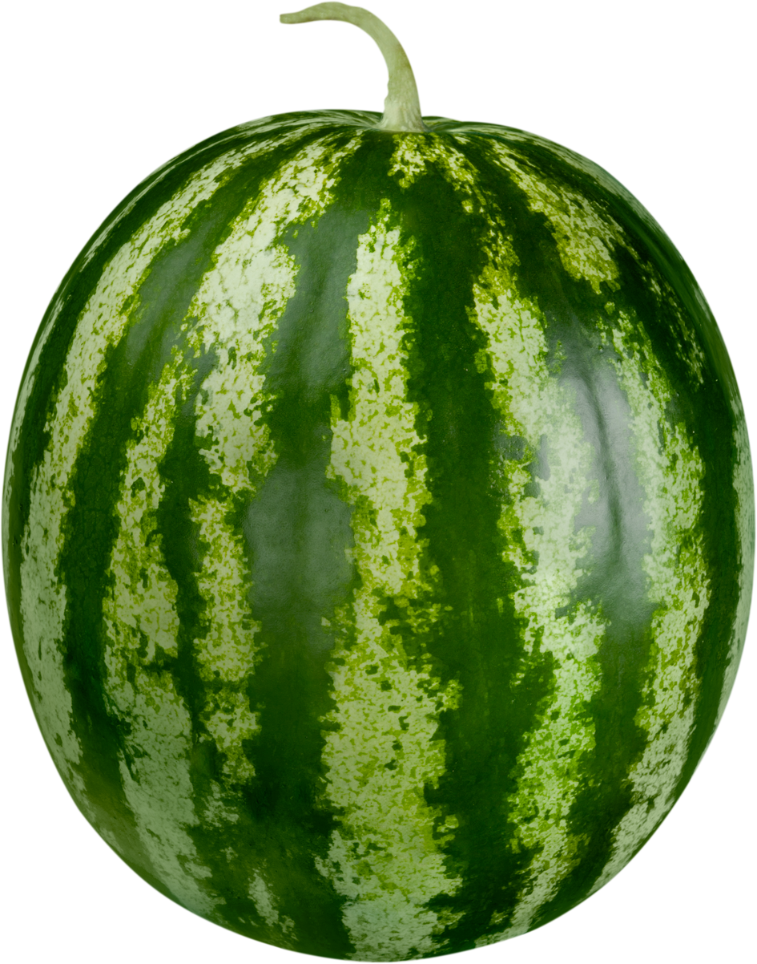
Đặc điểm bên ngoài của quả dưa hấu
Vỏ dưa hấu màu xanh đậm, có các đường kẻ xanh nhạt
Vỏ dưa hấu cứng, nhẵn bóng

Slide 5
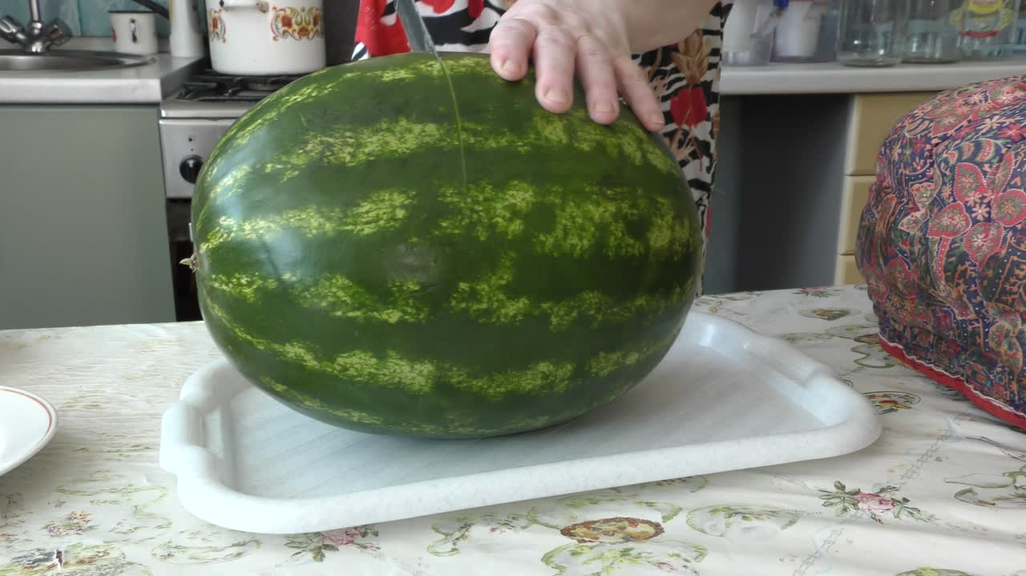
Đặc điểm bên trong quả dưa hấu

Slide 6

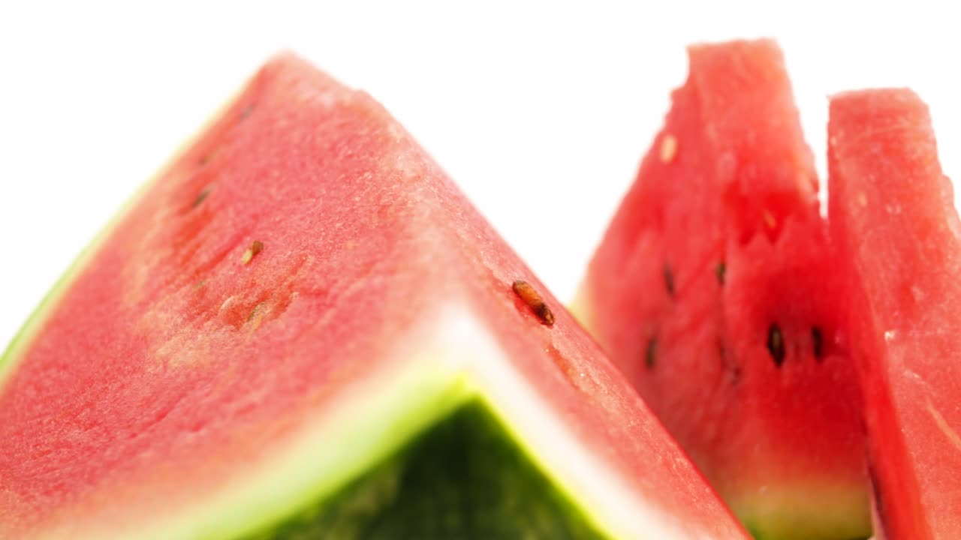

Slide 7
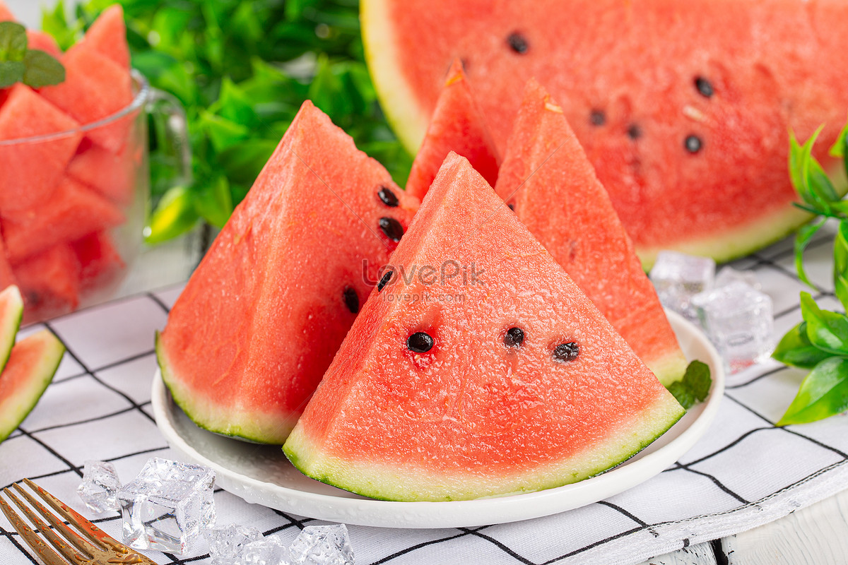
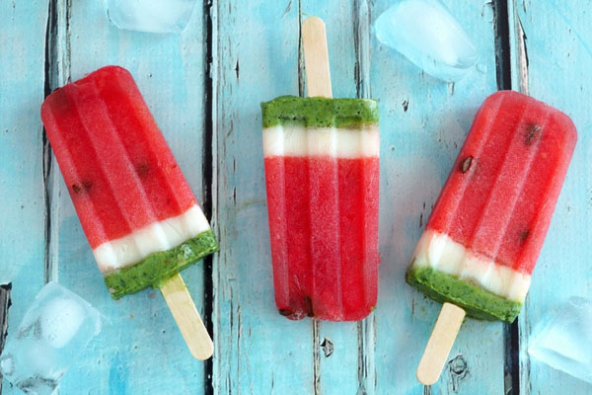
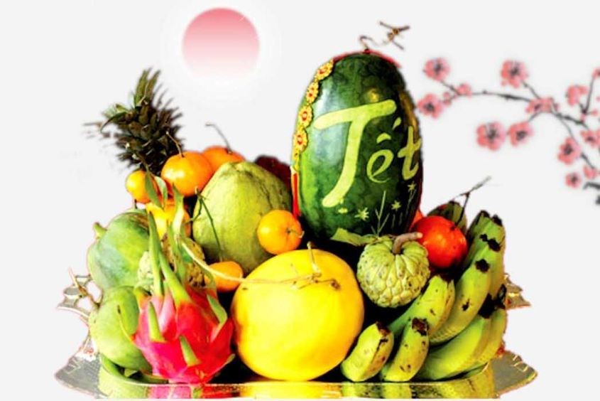
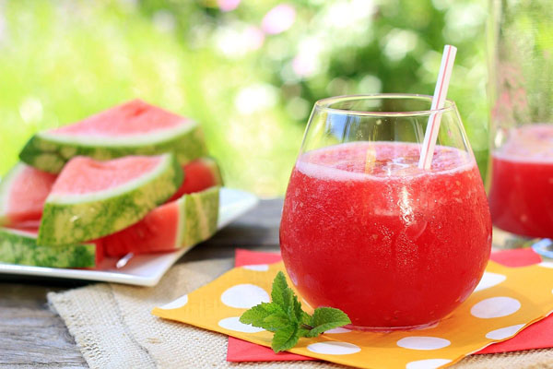
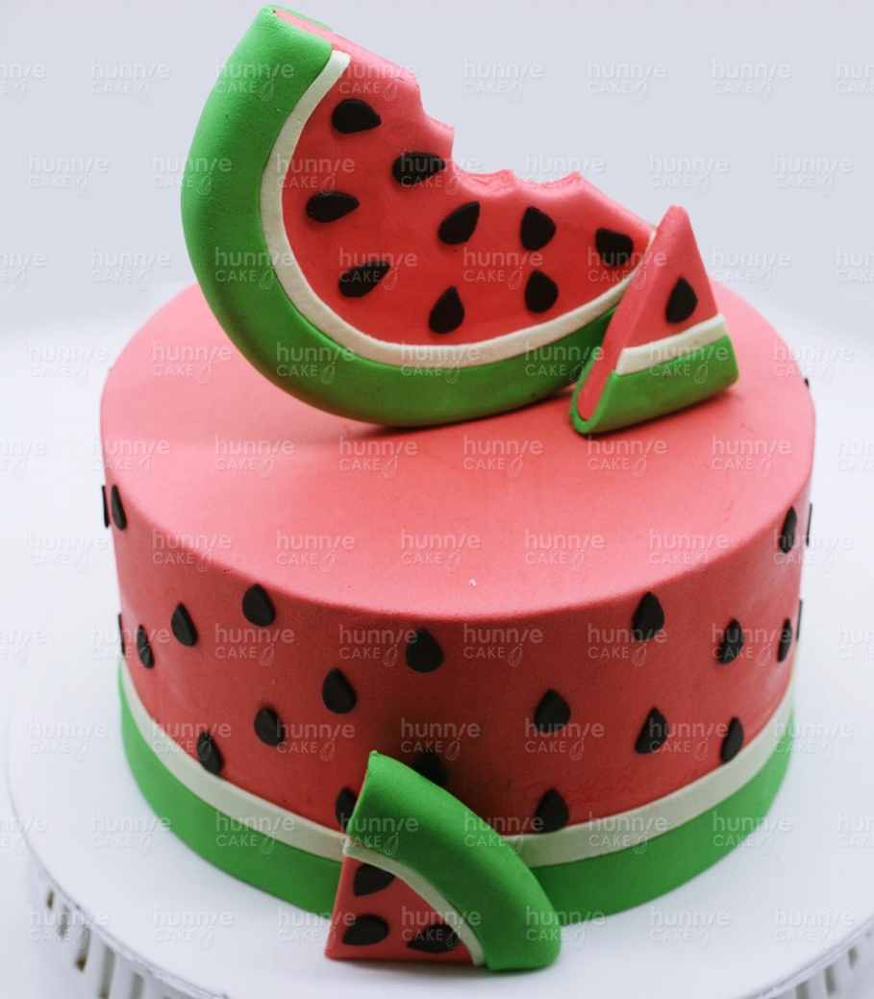
Ích lợi của quả dưa hấu

Slide 8

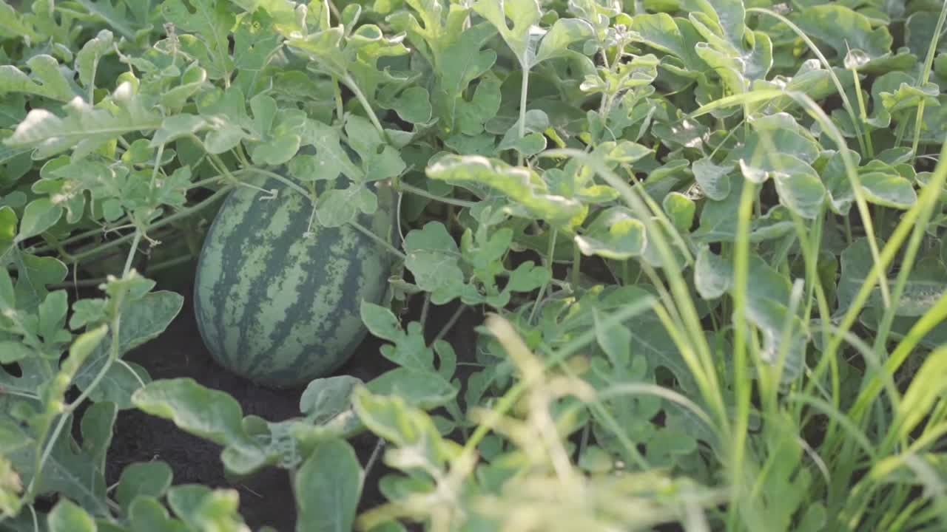
Cây dưa hấu

Slide 9
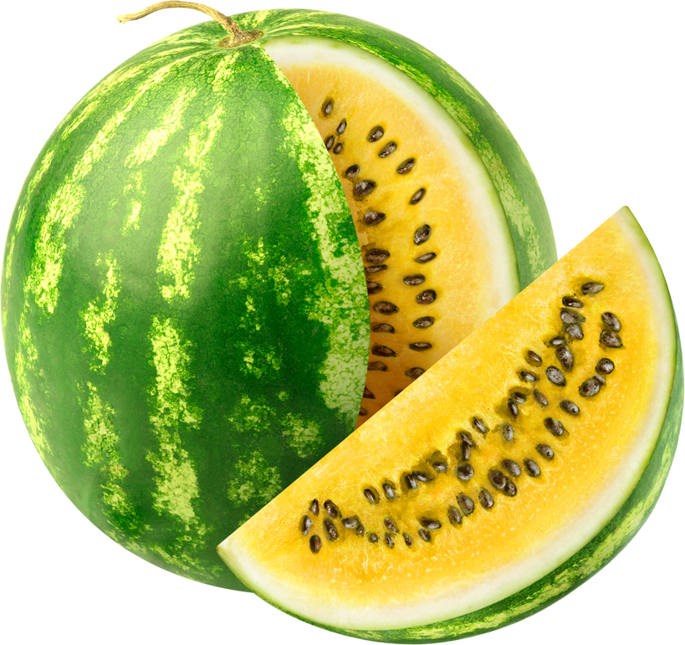
CÁC LOẠI DƯA HẤU
Dưa hấu ruột đỏ
Dưa hấu ruột vàng

Slide 10



